Slide 1
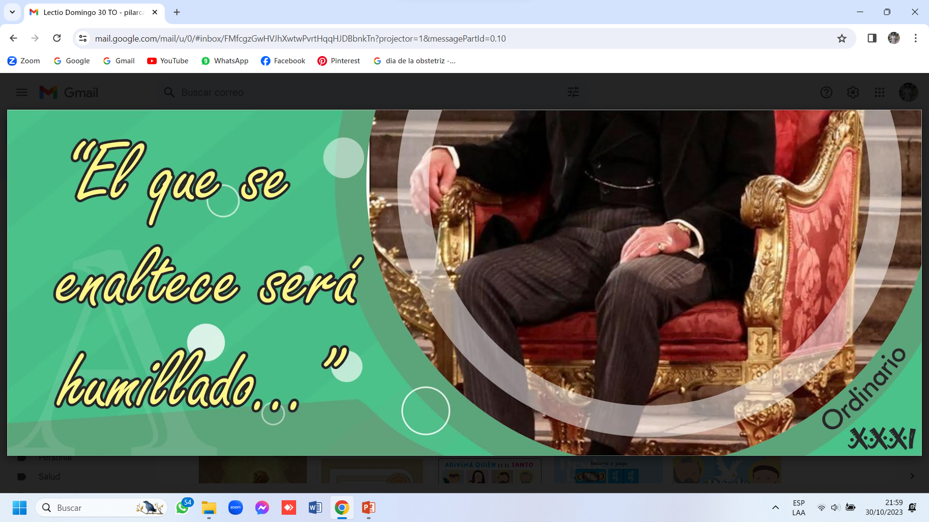

Slide 2
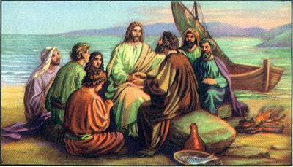
LECTIO DIVINA –DOMINGO 31° TO “A”
TODOS USTEDES SON HERMANOS
Mateo 23 1-12
TODOS USTEDES SON HERMANOS
5 noviembre 2023

Slide 3
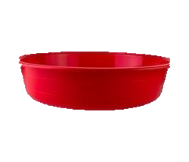
Ambientación: Una jarra, un lavatorio y una toalla; frase: Todos somos hermanos.
Todos somos Hermanos
Cantos sugeridos: Donde hay caridad y amor

Slide 4
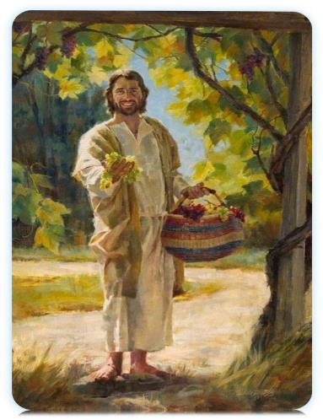
AMBIENTACIÓN:
Jesús advierte en el evangelio sobre el mal ejemplo que dan los
maestros de la ley y los fariseos con su conducta incoherente.
Frente a su orgullo de clase y afán de distinguirse, los cristianos
deben cultivar la fraternidad y la capacidad de servicio..

Slide 5
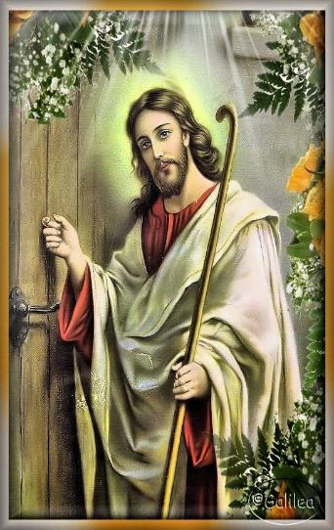
1.- Oración inicial
Señor Jesús,
Tú que nos dices de hacer lo que dicen los fariseos,
pero no imitarlos, porque dicen y no viven,
instruyen pero no cumplen,
porque viven una fe doble,
de apariencias y no de actitudes.
Ante tu advertencia, es que
te pedimos la gracia de conocer
y profundizar tus enseñanzas,
de darnos cuenta lo que quieres y esperas de nosotros

Slide 6
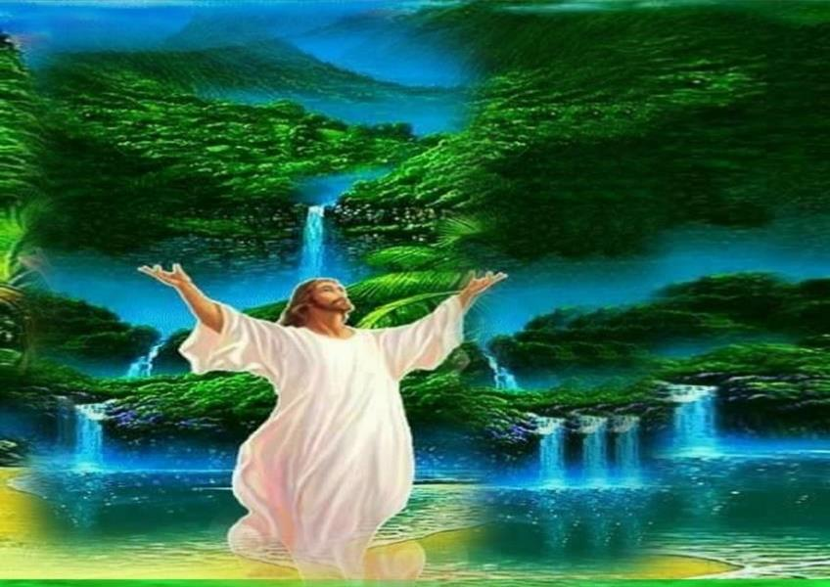
para que conociéndote cada vez más,
aprendamos de ti y te imitemos
el arte de vivir de acuerdo a la voluntad del Padre,
haciendo de tu estilo y tus actitudes,
nuestra manera de ser y de actuar.
Danos, Señor, la gracia de que nuestra vida
refleje y manifieste aquello que creemos,
siendo auténticos y veraces
en todo lo que hagamos y digamos,
como lo fuiste Tú.
Que así sea.

Slide 7
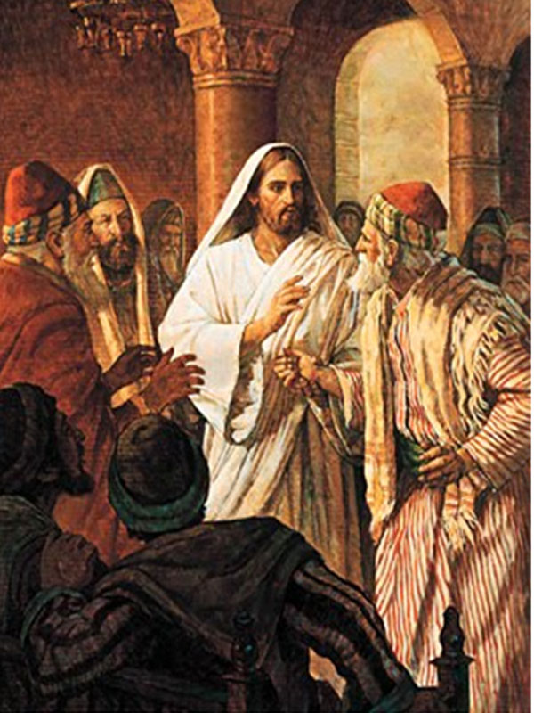
LECTIO
¿Qué dice el texto?
Mateo 23, 1-12
Motivación:
Nos encontramos hoy con un severo reproche de Jesús a la conducta
falsa e hipócrita de los escribas y los fariseos. Es un reclamo a la identidad misma de sus discípulos, a la novedad que ellos están llamados a testimoniar. Escuchemos.

Slide 8
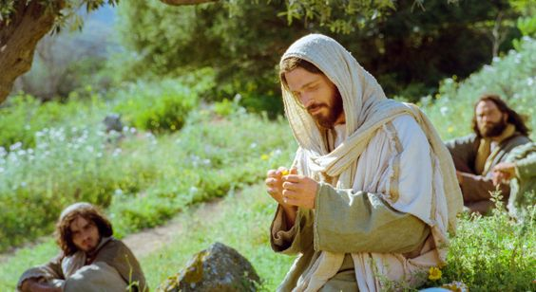
Mateo 23, 1-12
En aquel tiempo, Jesús habló a la gente y a sus discípulos, diciendo:
En la cátedra de Moisés se han sentado los escribas y los fariseos. Hagan y cumplan lo que les digan; pero no hagan lo queellos hacen, porque ellos no hacen lo que dicen

Slide 9
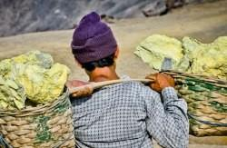
Ellos hacen fardos pesados e insoportables y se los cargan a la gente en los hombros, pero ellos no están dispuestos ni siquiera a moverlos con un dedo.

Slide 10
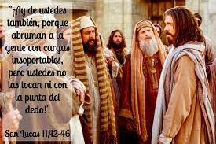
Todo lo que hacen es para que los vea la gente: alargan las filacterias y ensanchan las franjas del manto; les gustan los primeros puestos en los banquetes y los asientos de honor en las sinagogas; que les hagan reverencia por la calle y que la gente los llame maestros.

Slide 11
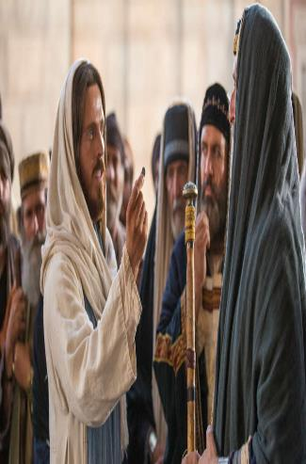
Ustedes, en cambio, No se dejen llamar maestro, porque uno solo es su Maestro, y todos ustedes son hermanos.
En la tierra a nadie llamen padre, porque uno solo es el Padre de
ustedes, el del Cielo.

Slide 12
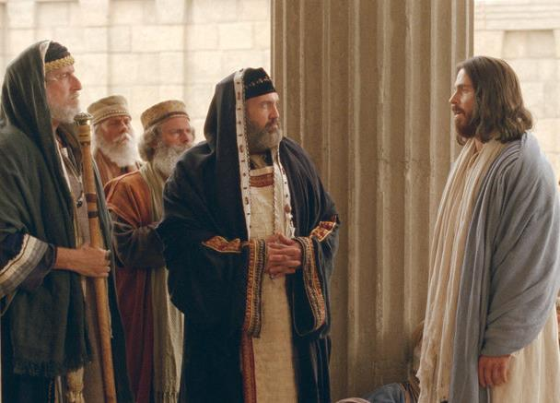
No se dejen llamar consejeros, porque uno solo es su Consejero, Cristo.

Slide 13
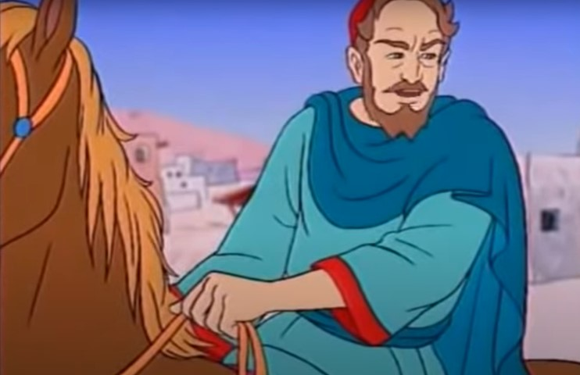
El primero entre ustedes sea servidor de los demás.
El que se engrandece será humillado, y el que se humilla será engrandecido.

Slide 14
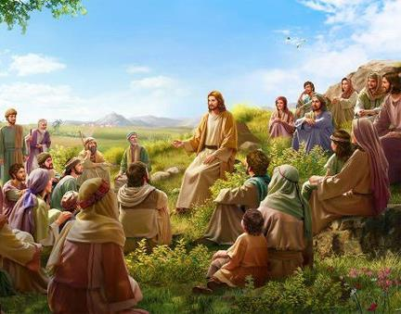
Preguntas para la lectura:
¿A quién dirige Jesús estas palabras?

Slide 15
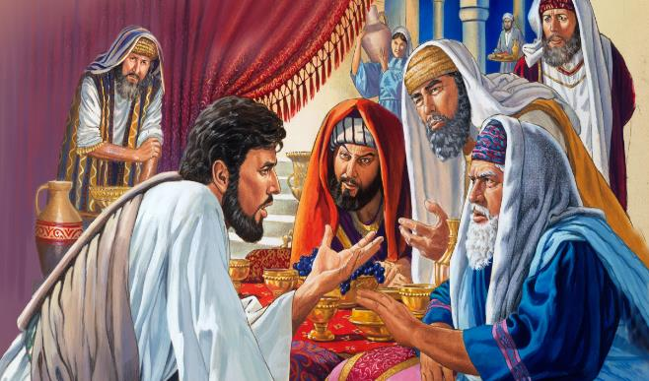
¿De qué les acusa Jesús? ¿En qué acciones se manifiesta su criticable actitud?

Slide 16
¿¿Qué actitudes deben distinguir a los cristianos frente a los letrados y fariseos? ¿Por qué?

Slide 17
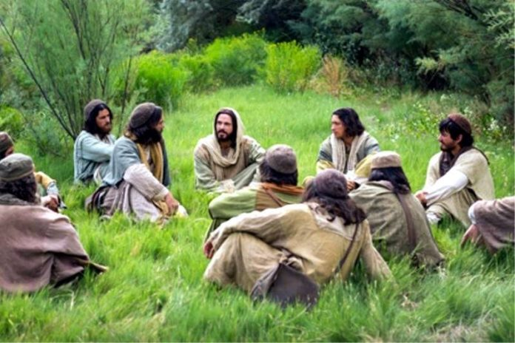
MEDITATIO
¿Qué ME dice el texto?
Motivación:El texto evangélico mantiene una tremenda vigencia. Jesús nos interpela por la facilidad con que asumimos el el pensamiento
del mundo. Nos invita a preguntarnos hasta qué punto vivimos en la Iglesia ese ideal de servicio y fraternidad que él nos plantea.

Slide 18
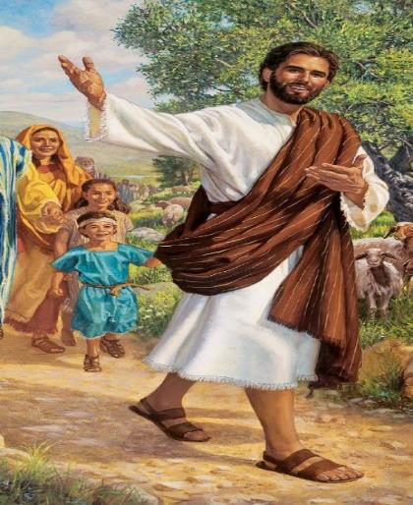
Hemos de cuidar y vigilar nuestras relaciones con Dios y con los hermanos. ¿Nos acercamos al Señor con el interés de parecernos a Él?

Slide 19
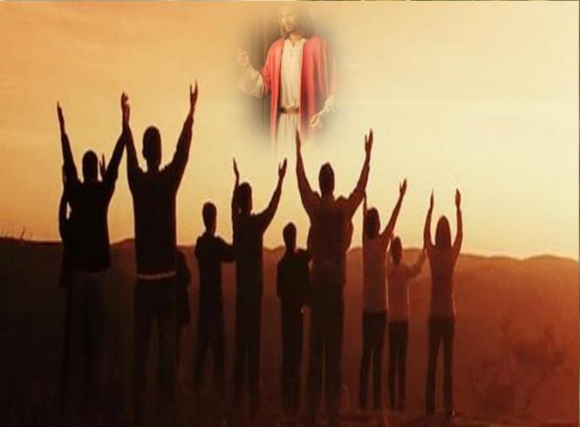
¿Nos acercamos a los hermanos con la única finalidad de amarlos, ayudarlos y servirlos?

Slide 20
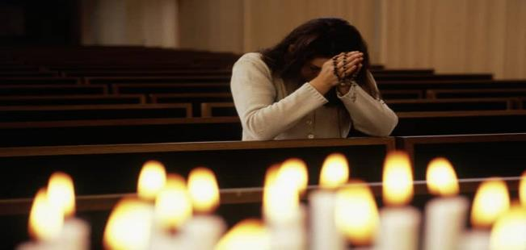
¿Qué busco cuando me dirijo al Padre o a Jesús en la oración? ¿Ventajas materiales? ¿Consuelos espirituales? ¿Salvarme?

Slide 21
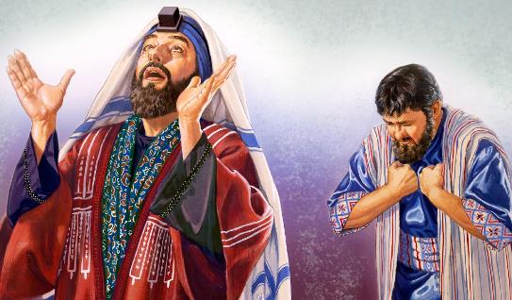
¿En qué sentido este pasaje interpela mi coherencia de vida?
¿Repito algunas actitudes de los fariseos y letrados?

Slide 22
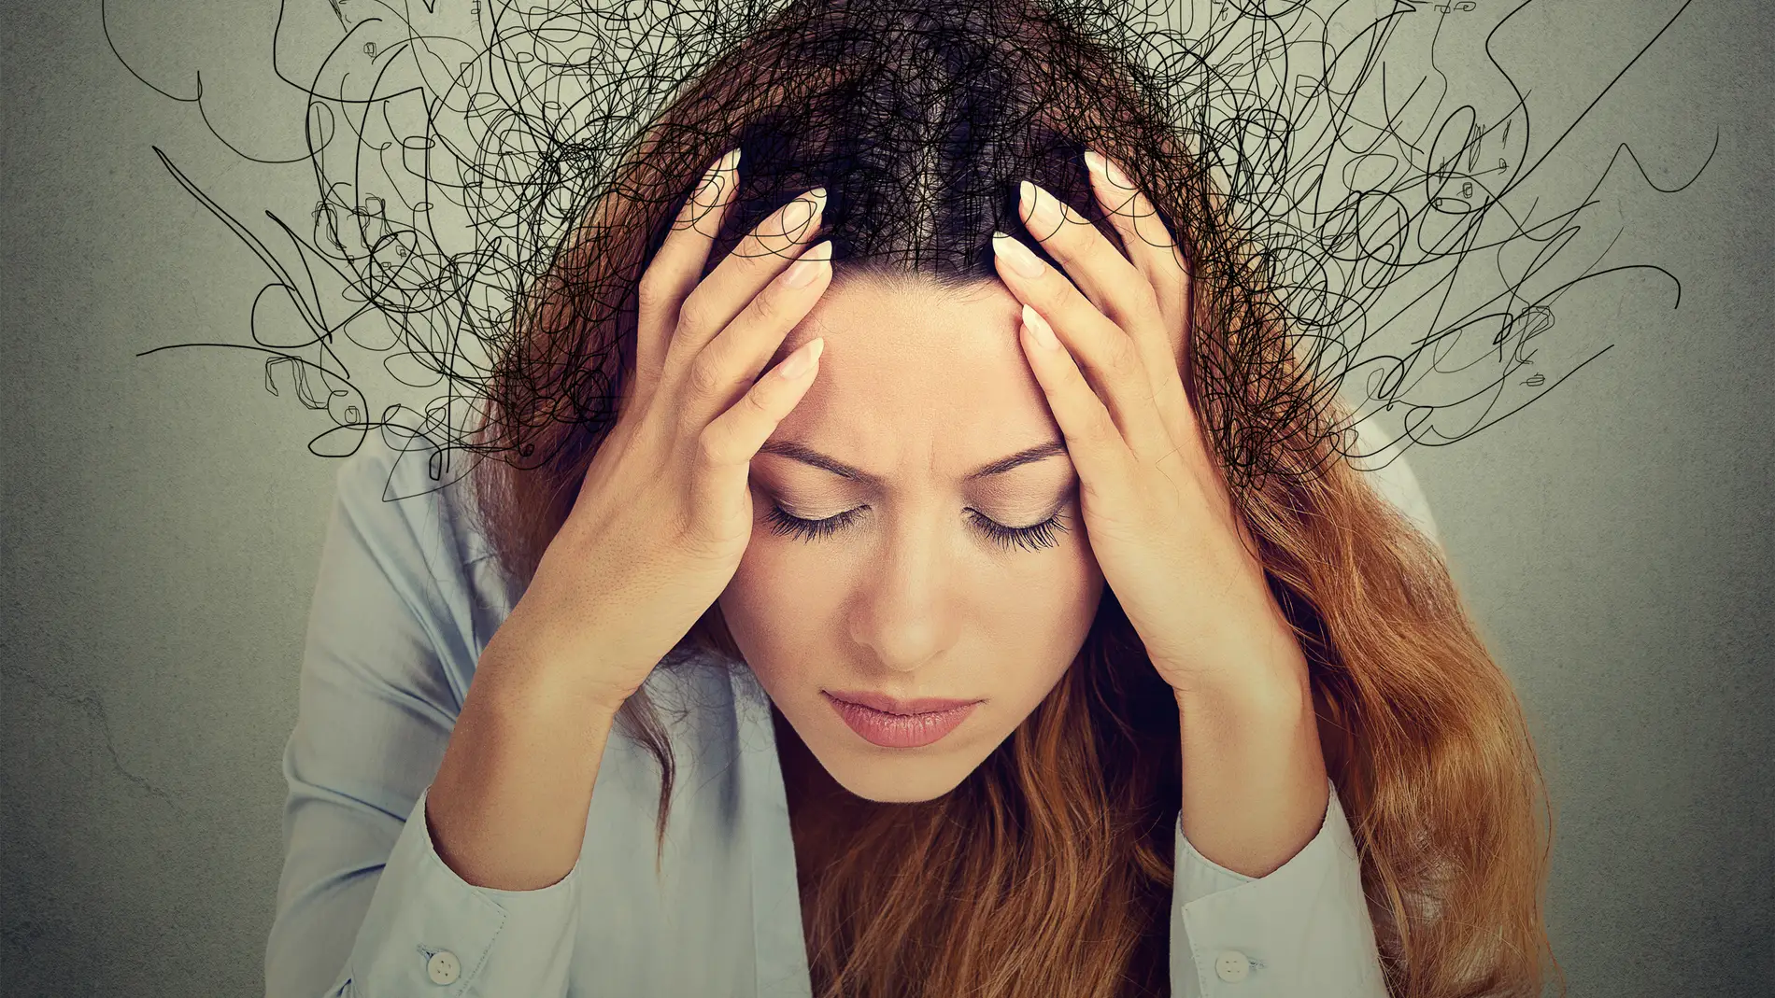
¿Qué nos falta y qué nos sobra como Iglesia para acercarnos más al ideal de servicio y fraternidad que propone Jesús en el Evangelio?

Slide 23
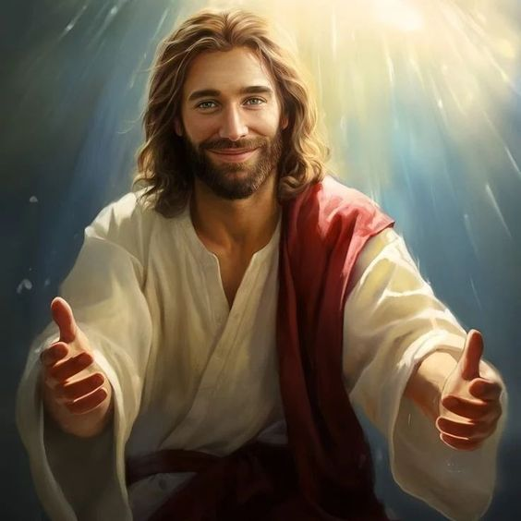
ORATIO
¿Qué le digo al Señor motivado por su Palabra?
Motivación:
Nos sentimos familia de hijos y hermanos reunidos en torno al Padre común. Nos sabemos discípulos del único Maestro, y de él, queremos aprender a valorarlo según los criterios del Reino.

Slide 24
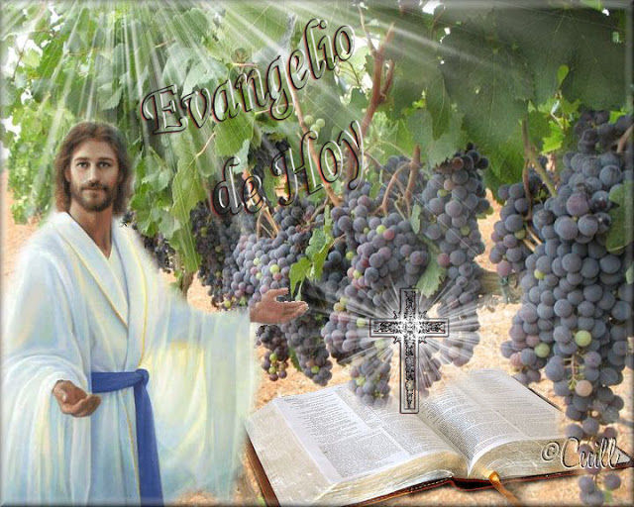
• Luego de un tiempo de oración personal, compartimos nuestra oración. Se puede, también, recitar el Salmo 130
-J.R-

Slide 25
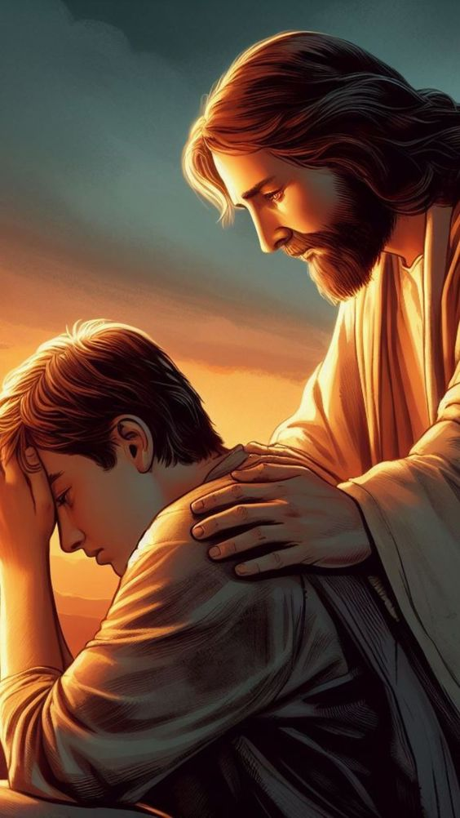
Salmo 130
Señormi corazon no es ambicioso, ni mis ojos altaneros; no pretendo grandezas que superen mi capacidad.
Guarda mi alma en la paz, junto a ti Señor.

Slide 26
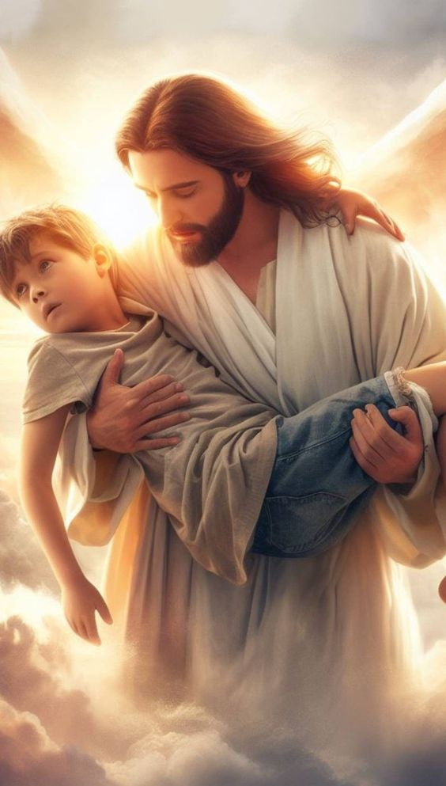
El Señor es clemente y misericordioso, lento a la cólera y rico en piedad; el Señor es bueno con todos, es cariñoso con todas sus criaturas.
Cerca está el Señor de los que lo invocan.

Slide 27
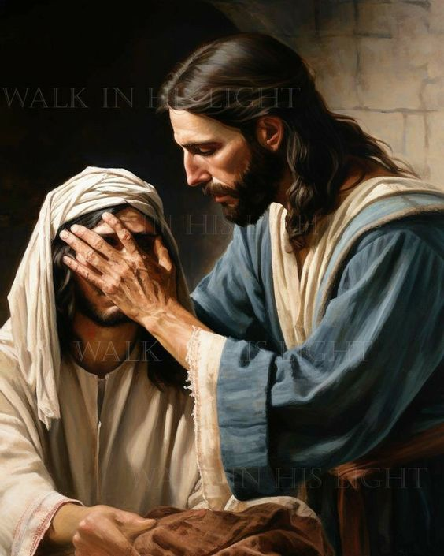
El Señor es justo en todos sus caminos, es bondadoso en todas sus acciones. Cerca está el Señor de los que lo invocan, de los que lo invocan
sinceramente.
Cerca está el Señor de los que lo invocan.

Slide 28
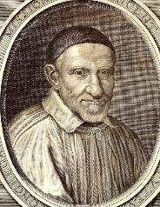
CONTEMPLATIO
¿Qué me lleva a hacer el texto?
Motivación: San Vicente hablando sobre la humildad, habla sobre la belleza de esta virtud:
“Es preciso confesar que todos sentimos un extraño atractivo hacia el vicio contrario y que hay en el hombre una fuerza secreta y muy poderosa del espíritu maligno que nos obliga, a pesar del conocimiento que tenemos de la belleza y de la santidad de la humildad, a que nos dejemos llevar por la violencia del orgullo. Pero, ¡oh Salvador!, hermanos míos, ¿no va siendo ya tiempo de resistirla? El Hijo de Dios nos ha dicho que seamos humildes, y nos ha asegurado, además: “El que se humille, será ensalzado”. Se trata de una doctrina de salvación venida del cielo; ¿y no es acaso un prodigio y un motivo de extrañeza que creamos en la verdad de estas palabras, pero nos neguemos a concurrir a sus efectos? (XI, 486)

Slide 29
Compromiso:
¿Qué actitudes cultivaré para ser auténtico y transparente en mi vida, expresando aquello que creo?

Slide 30
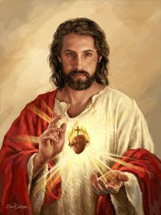
Oración final
Me has puesto en guardia, Señor,
de un comportamiento hipócrita, que no refleja la novedad de vida que anima la comunidad de tus discípulos.
¡Cómo es fácil volver a colocar en el centro a nosotros mismos, aferrarse a las usanzas, a permanecer inmóviles, escuchando tu Palabra!
Sí, yo también estoy entre aquéllos que “dicen y no hacen”; tu Palabra me cuestiona.

Slide 31
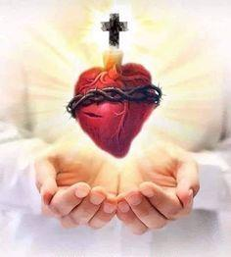
La búsqueda de signos exteriores, de alabanzas,
de títulos y honores turba mis pensamientos
y debilita la fraternidad.
Como era pura de corazón tu Madre, María,
sean así mis intenciones y conducta de modo que pueda construir una comunidad según tus sentimientos con tu misma compasión para con todos. Amén.

Slide 32
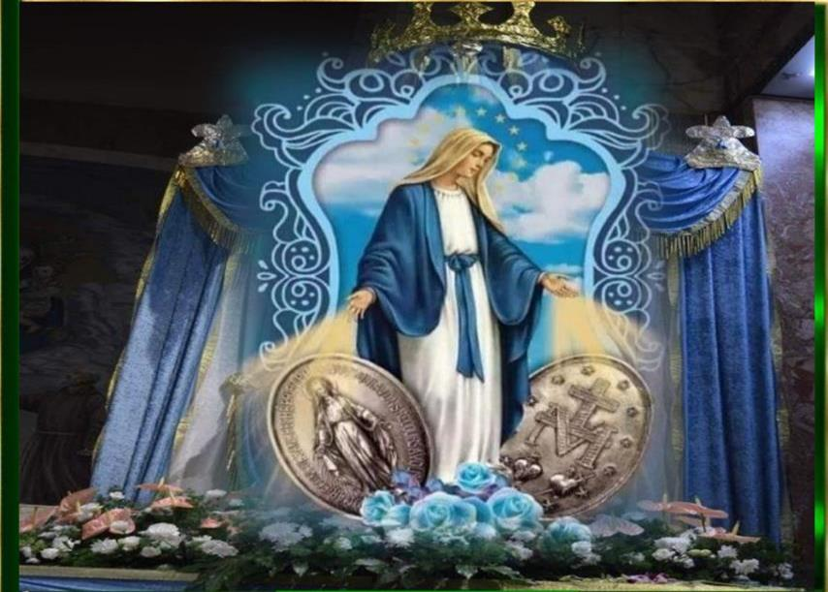
Texto de Lectio Divina: Padre César Chávez Alva (Chuno) Congregación de la Misión.
Power Point : Sor Pilar Caycho Vela - Hija de la Caridad de San Vicente de Paúl www.cm.peru.com.pe

